Slide 1
CHƯƠNG 5: KIẾN TRÚC VÀ CÔNG NGHỆ MẠNG LAN
Kiến trúc mạng
Giao thức truy cập môi trường truyền
Công nghệ mạng LAN

Slide 2
1. Kiến trúc mạng
Khái niệm
Network topology là sơ đồ dùng biểu diễn các kiểu sắp xếp, bố trí vật lý của máy tính, dây cáp và những thành phần khác trên mạng theo phương diện vật lý.
Có hai kiểu kiến trúc mạng chính là: kiến trúc vật lý (mô tả cách bố trí đường truyền thực sự của mạng), kiến trúc logic (mô tả con đường mà dữ liệu thật sự di chuyển qua các node mạng).

Slide 3
Có hai kiểu nối mạng chủ yếu đó là :
Nối kiểu điểm - điểm (point - to - point).
Nối kiểu điểm - nhiều điểm (point - to - multipoint hay broadcast).
Theo kiểu điểm - điểm, các đường truyền nối từng cặp nút với nhau và mỗi nút đều có trách nhiệm lưu giữ tạm thời sau đó chuyển tiếp dữ liệu đi cho tới đích. Do cách làm việc như vậy nên mạng kiểu này còn được gọi là mạng "lưu và chuyển tiếp" (store and forward).
Theo kiểu điểm - nhiều điểm, tất cả các nút phân chia nhau một đường truyền vật lý chung. Dữ liệu gửi đi từ một nút nào đó sẽ được tiếp nhận bởi tất cả các nút còn lại trên mạng, bởi vậy cần chỉ ra địa chỉ đích của dữ liệu.

Slide 4
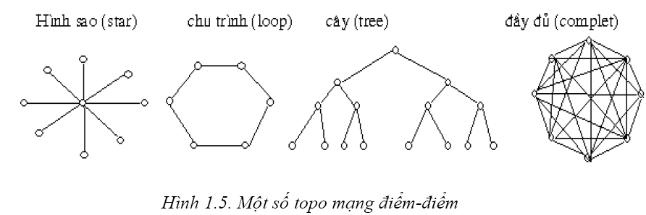

Slide 5
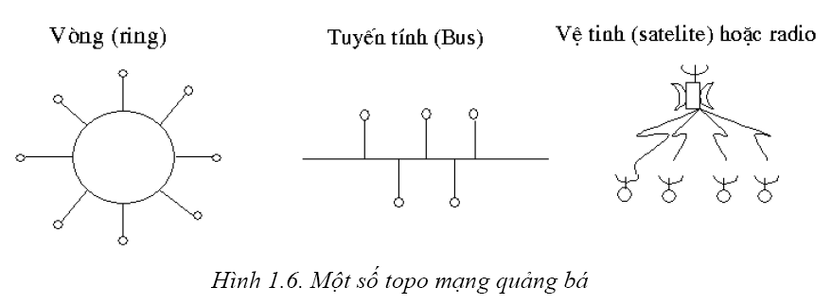

Slide 6
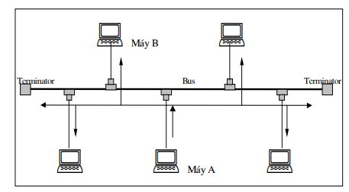
Mạng hình tuyến (Bus Topology)
Hình 3. Kiến trúc mạng Bus

Slide 7
Mạng hình tuyến (Bus Topology)
Tất cả các trạm đều dùng chung một đường truyền chính (Bus) được giới hạn bởi hai đầu nối (terminator). - Mỗi trạm được nối vào Bus qua một đầu nối chữ T (T-connector
Khi một trạm truyền dữ liệu thì tín hiệu được quảng bá trên 2 chiều của Bus (tất cả các trạm khác đều có thể nhận tín hiệu)

Slide 8
Ưu điểm của topo mạng bus:
Dùng dây cáp ít, dễ lắp đạt
Không giới hạn độ dài cáp
Nhược điểm:
Sẽ gây ra nghẽn mạng khi chuyển lưu lượng dữ liệu lớn.
Khi một trạm trên đường truyền bị hỏng thì các trạm khác cũng phải ngừng hoạt động.

Slide 9
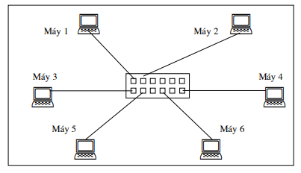
Mạng dạng hình sao (Star topology)
Hình 4. Kiến trúc mạng sao

Slide 10
Mạng dạng hình sao (Star topology)
Mạng dạng hình sao bao gồm một nút trung tâm và các nút thông tin. Các nút thông tin là các trạm đầu cuối, các máy tính và các thiết bị khác của mạng. Trung tâm của mạng điều phối mọi hoạt động trong mạng với các chức nǎng sau:
Xác định cặp địa chỉ gửi và nhận được phép chiếm tuyến thông tin và liên lạc với nhau.
Cho phép theo dõi và xử lý sai trong quá trình trao đổi thông tin.
Thông báo các trạng thái của mạng...

Slide 11
Các ưu điểm của topo mạng hình sao:
Hoạt động theo nguyên lý nối song song => nếu có một thiết bị nào đó ở một nút thông tin bị hỏng thì mạng vẫn hoạt động bình thường.
Cấu trúc mạng đơn giản và các thuật toán điều khiển ổn định.
Mạng có thể mở rộng hoặc thu hẹp tuỳ theo yêu cầu của người sử dụng.

Slide 12
Nhược điểm:
Khả nǎng mở rộng mạng hoàn toàn phụ thuộc vào khả nǎng của trung tâm. Khi trung tâm có sự cố thì toàn mạng ngừng hoạt động.
Mạng yêu cầu nối độc lập riêng rẽ từng thiết bị ở các nút thông tin đến trung tâm. Khoảng cách từ máy đến trung tâm rất hạn chế (100m).
Mạng dạng sao cho phép nối các máy tính vào một bộ tập trung (HUB hay Switch) bằng cáp xoắn, giải pháp này cho phép nối trực tiếp máy tính với HUB/Switch không cần thông qua trục BUS, tránh được các yếu tố gây ngưng trệ mạng.
Cùng với sự phát triển switching hub, mô hình này ngày càng trở nên phổ biến và chiếm đa số các mạng mới lắp.

Slide 13
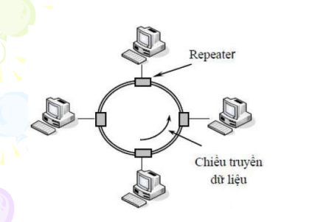
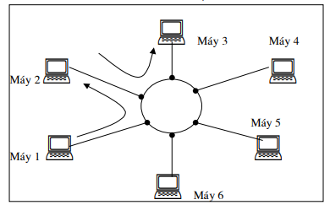
Mạng dạng vòng (Ring Topology)
Hình 5. Kiến trúc mạng Ring

Slide 14
Mạng dạng vòng (Ring Topology)
Tín hiệu được lưu chuyển theo một chiều duy nhất
Mỗi trạm làm việc được nối với vòng qua một bộ chuyển tiếp (repeater), có nhiệm vụ nhận tín hiệu rồi chuyển đến trạm kế tiếp trên vòng Để tăng độ tin cậy của mạng, phải lắp vòng dự phòng, khi đường truyền trên vòng chính bị sự cố thì vòng phụ được sử dụng với chiều đi của tín hiệu ngược với chiều đi của mạng chính.

Slide 15
Ưu điểm của topo mạng Ring:
Mạng dạng vòng có thuận lợi là có thể nới rộng ra xa, tổng đường dây cần thiết ít hơn so với hai kiểu trên.
Nhược điểm:
Đường dây phải khép kín, nếu bị ngắt ở một nơi nào đó thì toàn bộ hệ thống cũng bị ngừng.

Slide 16
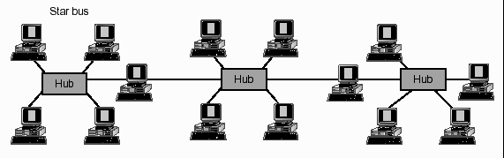
Mạng dạng kết hợp
Hình 7. Kiến trúc mạng Star Bus

Slide 17
Kết hợp hình sao và tuyến (star/Bus Topology)
Cấu hình mạng dạng này có bộ phận tách tín hiệu (spitter) giữ vai trò thiết bị trung tâm, hệ thống dây cáp mạng có thể chọn hoặc Ring Topology hoặc Linear Bus Topology.
Ưu điểm:
Mạng có thể gồm nhiều nhóm làm việc ở cách xa nhau, ARCNET là mạng dạng kết hợpStar/Bus Topology.
Cấu hình dạng này đưa lại sự uyển chuyển trong việc bố trí đường dây tương thích dễ dàng đối với bất cứ toà nhà.

Slide 18
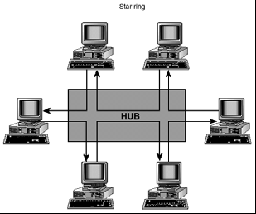
Kết hợp hình sao và vòng (Star/Ring Topology)
Hình 8. Kiến trúc mạng Star Ring

Slide 19
Kết hợp hình sao và vòng (Star/Ring Topology)
Cấu hình dạng kết hợp Star/Ring Topology, dùng một "thẻ bài" liên lạc (Token) được chuyển vòng quanh một cái HUB trung tâm.
Mỗi trạm làm việc (workstation) được nối với HUB - là cầu nối giữa các trạm làm việc và để tǎng khoảng cách cần thiết.

Slide 20
2. Giao thức truy cập môi trường truyền
Phương pháp đa truy nhập CSMA/CD
Cảm sóng đa truy (CSMA – Carrier Sence with Multiple Access).
Để xác định cáp có đang dùng không, máy tính có thể kiểm tra sóng mang (carrier - dạng tín hiệu mà máy tính truyền trên cáp). Nếu có sóng mang, máy phải chờ cho đến khi bên gởi kết thúc.
Về mặt kỹ thuật, kiểm tra một sóng mang được gọi là cảm sóng.

Slide 21
CSMA không thể ngăn ngừa tất cả các xung đột có thể xảy ra.
Hãy tưởng tượng chuyện gì xảy ra nếu hai máy tính ở hai đầu cáp đang nghỉ nhận được yêu cầu gởi khung. Cả hai cùng kiểm tín hiệu mang, cùng thấy cáp đang trống và cả hai bắt đầu gởi khung. Các tín hiệu phát từ hai máy sẽ gây nhiễu lẫn nhau. Hai tín hiệu gây nhiễu lẫn nhau gọi là xung đột hay đụng độ (collision). Vùng có khả năng xảy ra đụng độ khi truyền gói tin được gọi là Collision Domain. Máy đầu tiên trên đường truyền phát hiện được xung đột sẽ phát sinh tín hiệu xung đột cho các máy khác.
Tuy xung đột không làm hỏng phần cứng nhưng nó tạo ra một sự truyền thông méo mó và hai khung nhận được sẽ không chính xác.
Khi máy gởi phát hiện đụng độ, nó ngưng truyền ngay lập tức, và tiếp tục bắt đầu lại quá trình chuẩn bị việc truyền tin sau một khoảng thời gian ngẫu nhiên.
Việc giám sát cáp như vậy gọi là phát hiện đụng (CD – collision detect), và kỹ thuật Ethernet đó được gọi là Cảm sóng đa truy với phát hiện đụng độ.

Slide 22
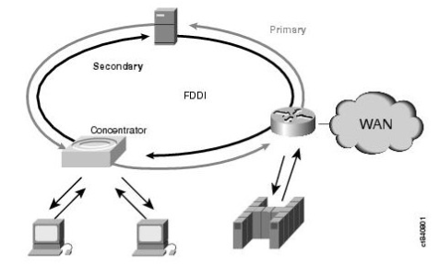
Giao thức FDDI • FDDI là kỹ thuật dùng trong các mạng cấu trúc vòng, chuyển thẻ bài tốc độ cao bằng phương tiện cáp sợi quang. • FDDI sử dụng hệ thống chuyển thẻ bài trong cơ chế vòng kép. Lưu thông trên mạng FDDI bao gồm 2 luồng giống nhau theo hai hướng ngược nhau.

Slide 23
Phương pháp đa truy nhập Token Bus
Nguyên lý:
Để cấp phát quyền truy nhập đường truyền cho các trạm đang có nhu cầu truyền dữ liệu, một thẻ bài được lưu chuyển trên một vòng logic thiết lập bởi các trạm.
Thẻ bài là đơn vị dữ liệu đặc biệt dùng để cấp phát quyền truyền dữ liệu.

Slide 24
Các đối tượng có nhu cầu truyền dữ liệu sẽ "bắt tay" với nhau tạo thành 1 vòng logic và thẻ bài sẽ được lưu truyền trong vòng logic.
Sau khi truyền xong data hoặc hết thời gian cầm thẻ bài thì thẻ bài được chuyển sang trạm kế tiếp trong vòng logic. => phương pháp truy nhập có điều khiển.
Quản lý lỗi : một số lỗi có thể xảy ra như trùng địa chỉ,"đứt vòng"
Khởi tạo vòng logic : khi cài đặt mạng hoặc sau " đứt vòng " , cần phải khởi tạo vòng.

Slide 25
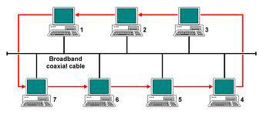
Hình 9. kiến trúc mạng Token Bus

Slide 26
3. Công nghệ mạng LAN
Ethernet là gì?
Ethernet là một trong số những phương tiện có thể sử dụng để tạo ra một mạng LAN, bao gồm cả Wi-Fi, Bluetooth và USB.
Ethernet là công nghệ mạng được sử dụng phổ biến trong mạng LAN, WAN, MAN.
Ethernet do các công ty Xerox, Intel và Digital equipment xây dựng và phát triển.
Ethernet là mạng thông dụng nhất đối với các mạng nhỏ hiện nay. Ethernet LAN được xây dựng theo chuẩn 7 lớp trong cấu trúc mạng của ISO, mạng truyền số liệu Ethernet cho phép ra vào mạng các loại máy tính khác nhau kể cả máy tính mini.

Slide 27
Các kiểu mạng Ethernet
10Base2: Còn gọi là thin Ethernet vì nó dùng cáp đồng trục mỏng. Chiều dài tối đa của đoạn mạng là 185m.
10Base5: Còn gọi là thick Ethernet vì nó dùng cáp đồng trục dày. Chiều dài tối đa của đoạn mạng là 500m.
10BaseF: Dùng cáp quang.
10BaseT: Dùng cáp UTP. 10BaseT thường dùng trong cấu trúc hình sao và có giới hạn của một đoạn là 100m.

Slide 28
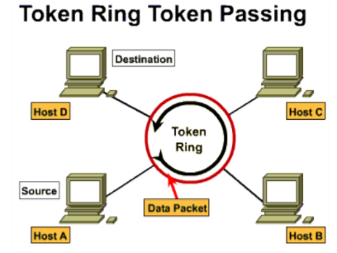
Mạng Token Ring

Slide 29
Mạng Token Ring có thể chạy ở tốc độ 4Mbps hoặc 16Mbps.
Phương pháp truy cập dùng trong mạng Token Ring gọi là Token passing.
Token passing là phương pháp truy nhập xác định, trong đó các xung đột được ngăn ngừa bằng cách ở mỗi thời điểm chỉ một trạm có thể được truyền tín hiệu. Điều này được thực hiện bằng việc truyền một bó tín hiệu đặc biệt gọi là Token (mã thông báo) xoay vòng từ trạm này qua trạm khác. Một trạm chỉ có thể gửi đi bó dữ liệu khi nó nhận được mã không bận.

Slide 30
BÀI TẬP
Cho 3 pḥòng máy A, B và C mỗi phòng gồm 3 máy, phòng A cách phòng B 175 mét, phòng B cách phòng C 80 mét. Hãy vẽ sơ đồ cho mô hình mạng LAN theo 2 cấu hình Bus – Bus và Bus – Star ? Cho biết ưu điểm và nhược điểm của 2 mô hình mạng này ?

Slide 31
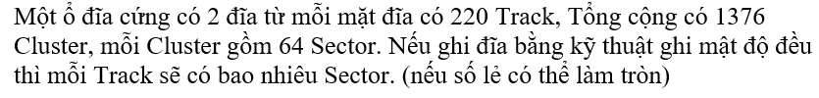

Slide 32
Tham khảo
THIẾT KẾ MẠNG LAN TRONG PHÒNG MÁY INTERNET | LÊ QUỐC NHẬT ĐÔNG (wordpress.com)

Slide 33
Cho hệ thống mạng gồm 230 Host và địa chỉ IP được thiết lập ở lớp 192.168.10.1/24. Hãy chia hệ thống mạng này thành bốn mạng con (Net 1: có 124 Host, Net 2: có 57 Host, Net 3: có 28 Host và Net 4: có 21 Host) gồm các thông tin: Network ID (địa chỉ lớp mạng con), Subnet Mask(mặt nạ của mạng con), Start IP Address(địa chỉ IP bắt đầu của mạng con), End IP Address(địa chỉ IP kết thúc mạng con), Broadcast IP(địa chỉ IP quảng bá của mạng con).

Slide 34
Bài tập
Cho 5 pḥòng máy A, B và C mỗi phòng gồm 10 máy, phòng A cách phòng B 50 mét, phòng B cách phòng C 60 mét, phòng C cách phòng D 50 mét, phòng E cách phòng A: 80 mét. Hãy vẽ sơ đồ cho mô hình mạng LAN theo 2 cấu hình Bus – Ring và Bus – Star ? Cho biết ưu điểm và nhượt điểm của 2 mô hình mạng này ?

Slide 35
THE END!!!

